Slide 1

FLY ON THE CLOUD
Luca Capotombolo 0316166
Matteo Fanfarillo 0316179

Slide 2
Agenda
Attori principali
Casi d’uso dell’applicazione
Architettura dell’applicazione
Architettura di Discovery
Design Patterns

Slide 3

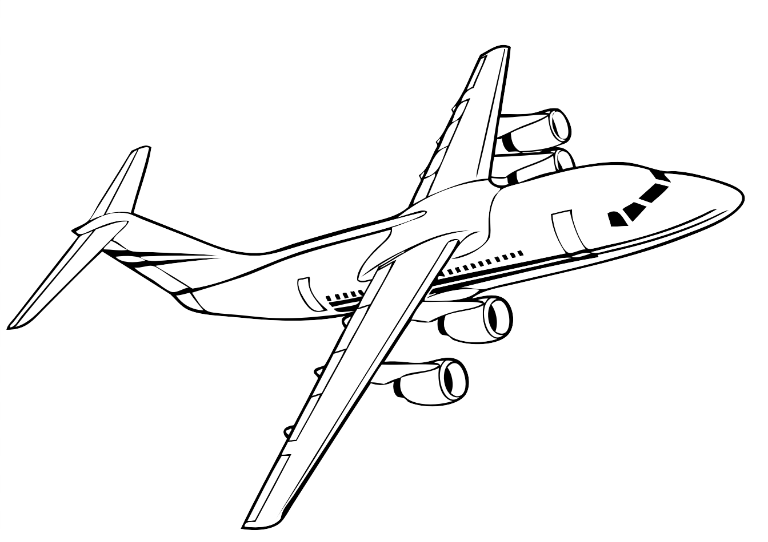
Attori principali
Turista
Compagnia aerea

Slide 4
CASI d’uso dell’applicazione (1)
Turista
Prenotazione biglietto
Compagnia aerea
Aggiunta di un nuovo volo
Gestione di un volo

Slide 5
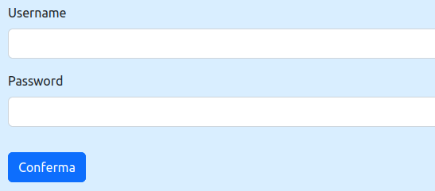
CASI d’uso dell’applicazione (2)
Prenotazione biglietto
L’utente deve accedere al sistema inserendo le proprie credenziali.
Qualora l’utente non si sia iscritto al sistema, allora per poter prenotare il biglietto del volo deve effettuare la registrazione.

Slide 6
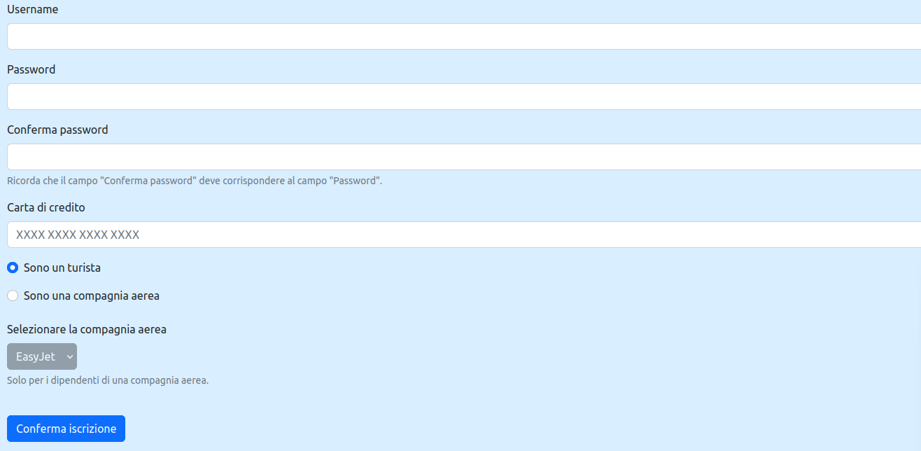
CASI d’uso dell’applicazione (3)

Slide 7
CASI d’uso dell’applicazione (4)
Una volta effettuato l’accesso al sistema, l’utente entra all’interno della propria Home.
L’utente inserisce le informazioni relative al volo che desidera prenotare:
Giorno
Mese
Anno
Aeroporto di partenza
Aeroporto di arrivo

Slide 8
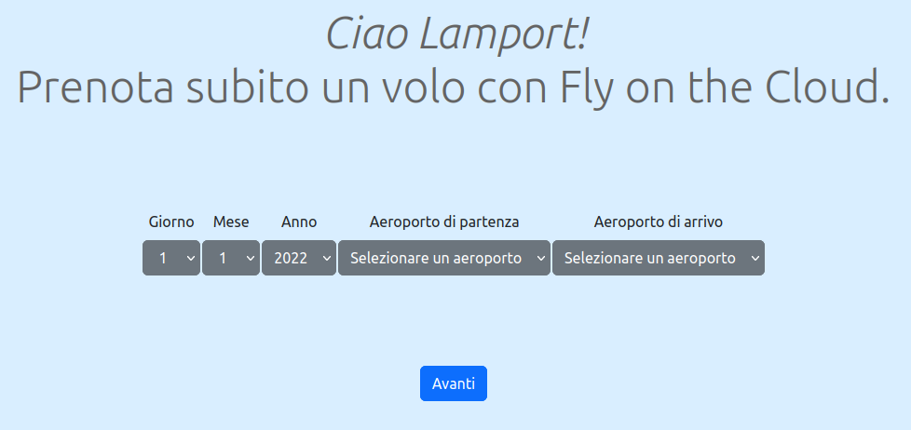
CASI d’uso dell’applicazione (5)

Slide 9
CASI d’uso dell’applicazione (6)
Vengono mostrati i voli disponibili sul sistema relativi alla richiesta effettuata dall’utente.
I voli sono mostrati all’interno di Card che contengono le informazioni relative al volo.
Nel caso in cui non ci siano voli che corrispondono alla richiesta dell’utente, allora compare la seguente scritta:

Slide 10
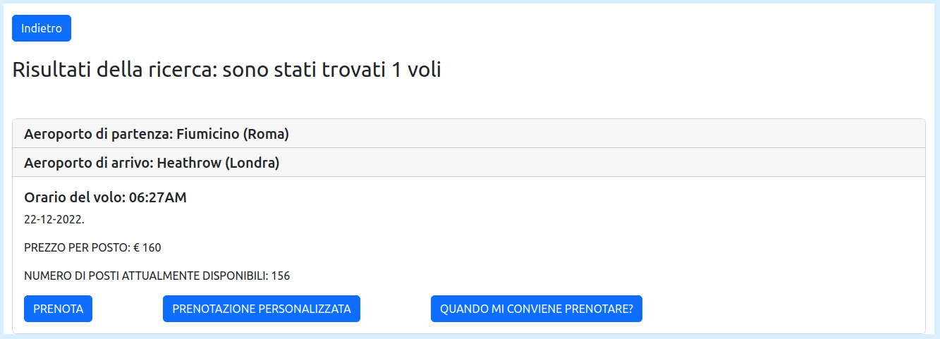
CASI d’uso dell’applicazione (7)

Slide 11
CASI d’uso dell’applicazione (8)
Il sistema permette all’utente di effettuare due differenti tipologie di prenotazione:
Prenotazione semplice: l’utente inserisce il numero di biglietti che intende acquistare.
Prenotazione personalizzata: l’utente ha la possibilità di selezionare i posti a sedere tra quelli disponibili per il volo selezionato e di selezionare i servizi aggiuntivi di cui vuole usufruire.
L’utente può richiedere al sistema un suggerimento su quando è conveniente effettuare l’acquisto dei biglietti considerando l’andamento dei prezzi nel tempo.

Slide 12
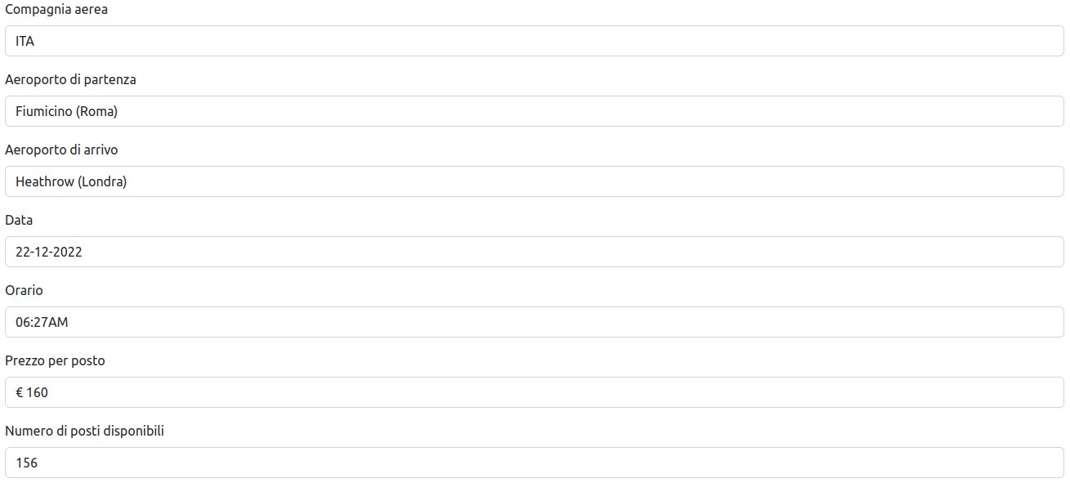
CASI d’uso dell’applicazione (9)
Prenotazione semplice:
Informazioni relative al volo selezionato

Slide 13
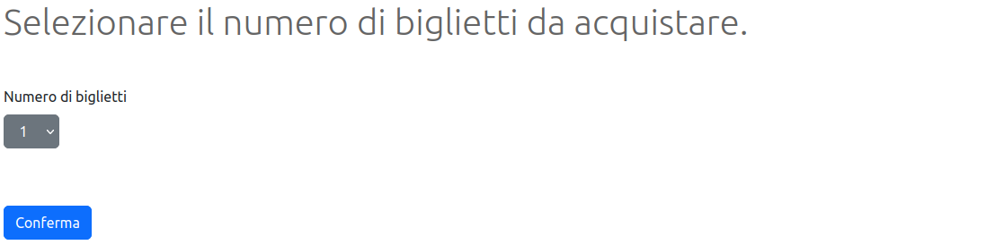
CASI d’uso dell’applicazione (10)
Selezione del numero dei biglietti da acquistare:

Slide 14
CASI d’uso dell’applicazione (11)
Una volta confermato il numero di biglietti da acquistare, il sistema fornisce all’utente un resoconto sulla richiesta di acquisto dei biglietti.
L’utente controlla se i dati mostrati sono corretti.
Nel caso in cui i dati non sono corretti, l’utente può ritornare indietro.
Nel caso in cui i dati sono corretti, l’utente richiede al sistema la finalizzazione dell’acquisto dei biglietti.
Una volta concluso l’acquisto, il sistema permette all’utente di stampare l’acquisto dei biglietti contenente tutte le informazioni da mostrare al momento dell’imbarco.

Slide 15
CASI d’uso dell’applicazione (12)
Prenotazione personalizzata:
L’utente può selezionare i posti a sedere tra quelli disponibili per il volo selezionato.
Le informazioni relative ai costi dei posti sono mostrate all’utente all’interno di una tabella.
Inoltre, viene mostrata all’utente una immagine in cui può visualizzare dove i posti sono collocati all’interno dell’aereo.

Slide 16
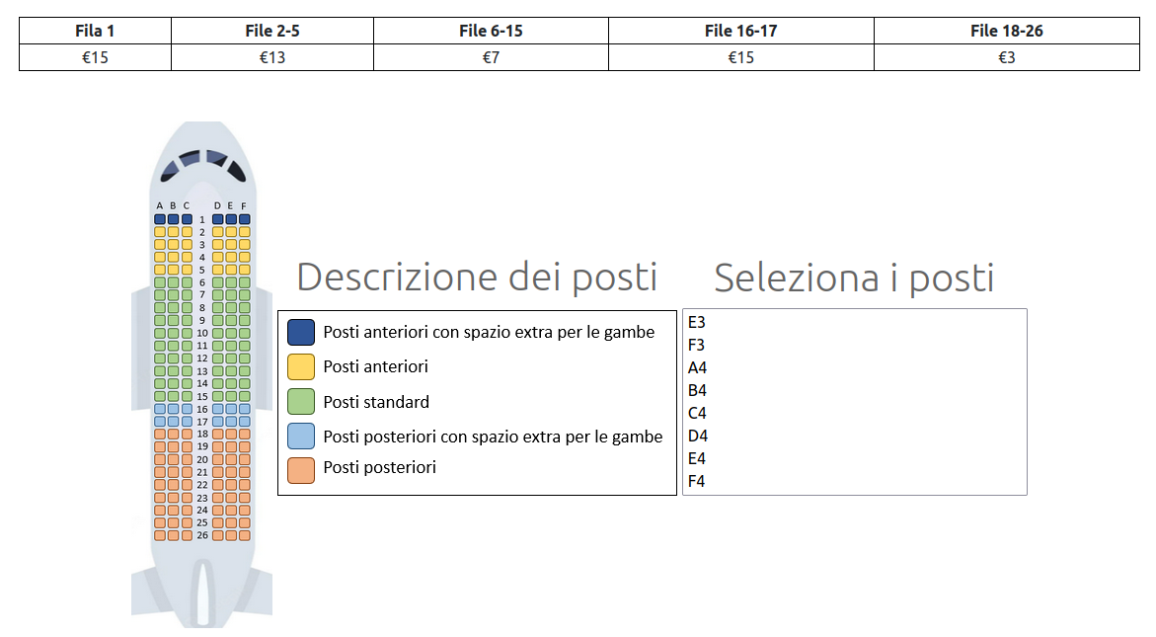
CASI d’uso dell’applicazione (13)

Slide 17
CASI d’uso dell’applicazione (14)
L’utente può selezionare i servizi aggiuntivi di cui vuole usufruire.
I prezzi dei servizi aggiuntivi sono mostrati all’interno di una tabella.
Per ogni servizio aggiuntivo, l’utente può selezionare un numero massimo di unità che dipende dal servizio aggiuntivo stesso.

Slide 18
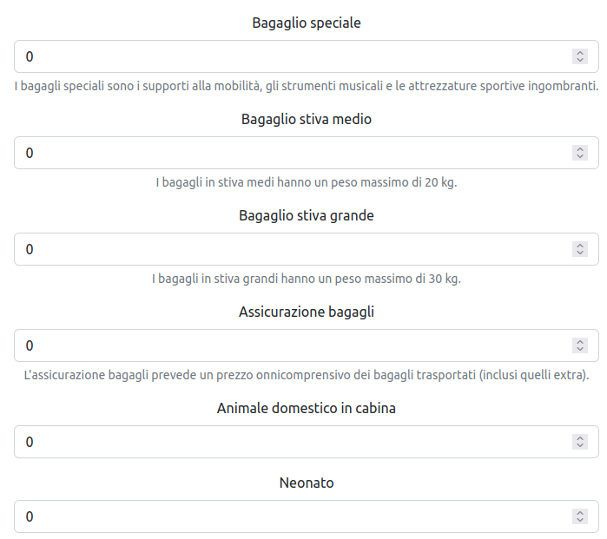
CASI d’uso dell’applicazione (15)

Slide 19
CASI d’uso dell’applicazione (16)
L’utente può richiedere al sistema un suggerimento su quando acquistare i biglietti di un certo volo.
Il sistema risponde alla richiesta dell’utente comunicandogli il giorno esatto in cui effettuare l’acquisto dei biglietti.
Tuttavia:
Non è detto che il giorno restituito sia effettivamente il più conveniente.
Non è detto che in quel giorno sia disponibile il numero di biglietti che l’utente desidera acquistare.

Slide 20
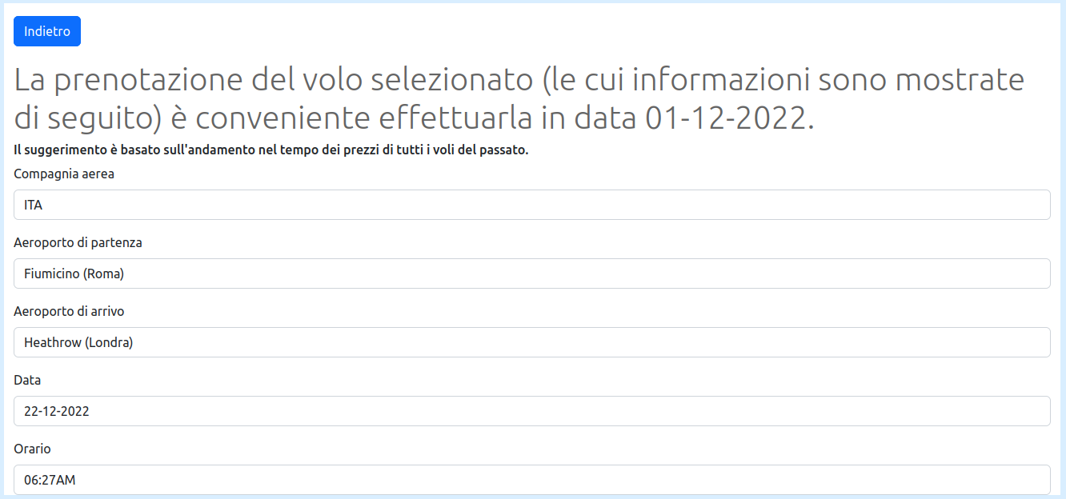
CASI d’uso dell’applicazione (17)

Slide 21
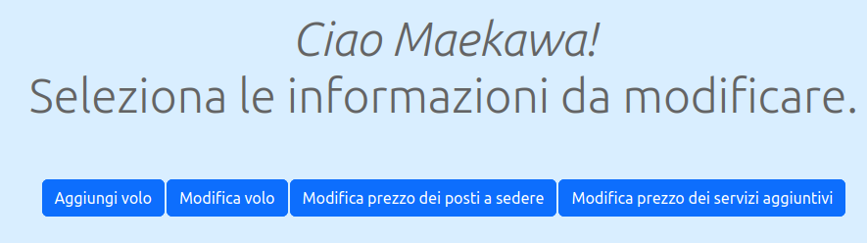
CASI d’uso dell’applicazione (18)
I casi d’uso dell’applicazioni relativi all’utente Compagnia aerea sono accessibili una volta effettuato il login.

Slide 22
CASI d’uso dell’applicazione (19)
Aggiunta di un nuovo volo
La compagnia aerea deve fornire al sistema le informazioni richieste per poter registrare un nuovo volo all’interno del sistema:
Identificativo del volo
Data
Aeroporto di partenza
Aeroporto di arrivo
Orario di partenza
Orario di arrivo
Prezzo

Slide 23
CASI d’uso dell’applicazione (20)
Gestione di un volo.
Modifica del prezzo base del volo.
Modifica del prezzo per la selezione dei posti a sedere in caso di prenotazione personalizzata.
La modifica avviene per file e non per singoli posti.
Modifica del prezzo per i servizi aggiuntivi.

Slide 24
Architettura dell’applicazione
L’applicazione è stata decomposta nei seguenti microservizi:
Booking
Management
Front-end
Payment
Suggestions
Registration

Slide 25











STATEFUL
CLIENT
SUGGESTIONS
Database
FLIGHTS MAN.
Database
SUGGESTIONS
Service
FRONT-END
Service
FLIGHTS MANAGEMENT
Service
REGISTRATION
Service
PAYMENT
Service
BOOKING
Service
REGISTRATION
Database
PAYMENT
Database
BOOKING
Database

Slide 26


Architettura di Discovery: UPDATE
Discovery Server 1
Discovery Server 2
CACHE_MICROSERVIZI = [ ]
LISTA_DISCOVERY_SERVER = [ Discovery Server 2 ]
CACHE_MICROSERVIZI = [ ]
LISTA_DISCOVERY_SERVER = [ Discovery Server 1 ]

Slide 27

Architettura di Discovery: PUT
Discovery Server 1
Booking
PORTA: 50060
PORTA: 50053
PUT REQUEST
PUT REPLY
CACHE_MICROSERVIZI = [ (Booking, 50053) ]
LISTA_DISCOVERY_SERVER = [ Discovery Server 2 ]
LISTA_DISCOVERY_SERVER = [Discovery Server 1,
Discovery Server 2 ]

Slide 28
Architettura di Discovery: GET
Discovery Server 1
Management
PORTA: 50060
PORTA: 50052
GET REQUEST
Booking ???
GET REPLY
CACHE_MICROSERVIZI = [ (Booking, 50053) ]
LISTA_DISCOVERY_SERVER = [ Discovery Server 2 ]
(Booking, 50053)

Slide 29


LOG AGGREGATION
Suggestions
Registration
Registration
Suggestions
Log server
Management
Payment
Management
Payment
Booking
Booking

Slide 30
SAGA (1)
È un pattern architetturale che serve a gestire agevolmente le transazioni complesse che coinvolgono più microservizi.
La transazione complessa viene decomposta in più sotto-transazioni semplici, ciascuna delle quali può essere eseguita da un unico microservizio sul database (o comunque sulle tabelle) a cui il microservizio stesso ha accesso.
La transazione complessa ha una semantica all-or-nothing: o le sotto-transazioni vengono committate tutte con successo, oppure non ne viene committata alcuna.

Slide 31
SAGA (2)
Esistono due approcci possibili per implementare il pattern saga:
Orchestrazione: un componente centralizzato coordina i microservizi nell’eseguire le sotto-transazioni semplice nell’ordine opportuno.
Coreografia: i microservizi si coordinano tra loro in modo decentralizzato.
Nella nostra applicazione, si è deciso di adottare l’approccio con la coreografia.

Slide 32
SAGA (3)
I microservizi coinvolti nel pattern saga sono Payment e Booking. Infatti, quando viene finalizzato l’acquisto dei biglietti, all’interno del sistema devono essere registrati:
Le informazioni relative al pagamento (che vengono gestite da Payment).
I posti a sedere che vengono occupati a seguito della prenotazione (che vengono gestiti da Booking).
I due servizi, per comunicare tra loro, sfruttano una coda di messaggi.

Slide 33



SAGA (4)
Caso in cui la transazione va a buon fine:
PAYMENT
Service
BOOKING
Service
PAYMENT
Database
BOOKING
Database

Slide 34


SAGA (5)
Caso in cui la transazione NON va a buon fine:
PAYMENT
Service
BOOKING
Service
PAYMENT
Database
BOOKING
Database

Slide 35
GRAZIE PER L’ATTENZIONE

